Slide 1
變更諮詢委員會 – 開發前 CAB1 (新系統建置)
<金控數據生態發展部>
<2021.6.23>
版本 1.3 2021.01

Slide 2
簡報大綱
專案摘要/受影響系統架構或標準摘要
技術面審核
維運面審核
資安面審核
問題與討論

Slide 3
變更摘要/受影響系統架構或標準摘要
資料日期：YYYY/MM/DD
專案目標/系統名稱
建置數據中台的目標為建立One Service的數據管理體系，透過建立數個可復用的資料科學相關的API來傳遞數據分析成果以支持前端業務發展。
專案範圍/影響範圍
新建置金控數據中台，提供資料科學相關的API服務註冊於金控的APIM，提供給子公司數據中台使用。
對現有系統無影響
專案/系統功能簡述
平台建置完成後預計第一個上線的數據服務為「金控國泰盾」，國泰盾將於 「金控集團客戶資料共享 」議題下得以風險控管之目的整合各子公司資訊 ，以金控層級規劃發展策略，實踐金控級國泰盾之願景。
預計上線時間
UT：2021年7月
UAT：2021年8月
PROD： 2021年9月

Slide 4
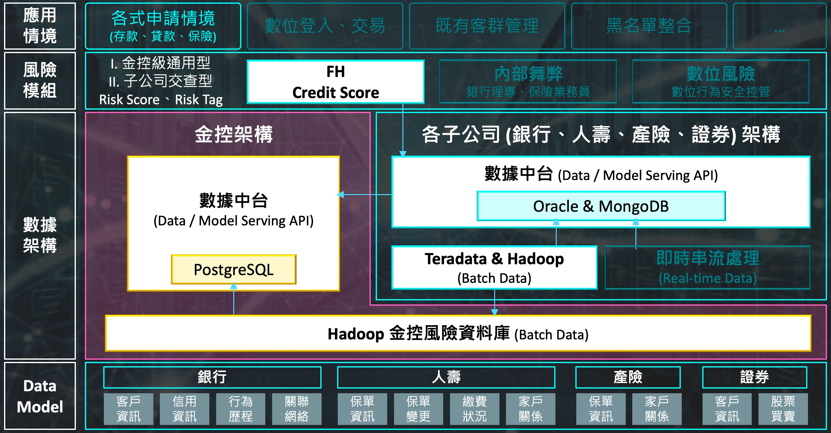
應用場景：金控國泰盾
SQL Server / MongoDB

Slide 5
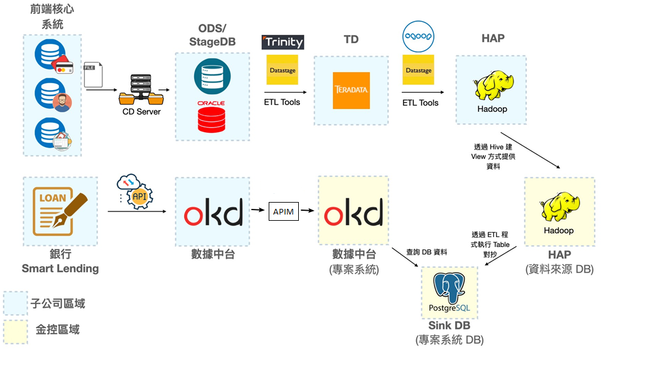



金控國泰盾 – 資料流程
HDL
透過金控 APIM取用
HDL

Slide 6
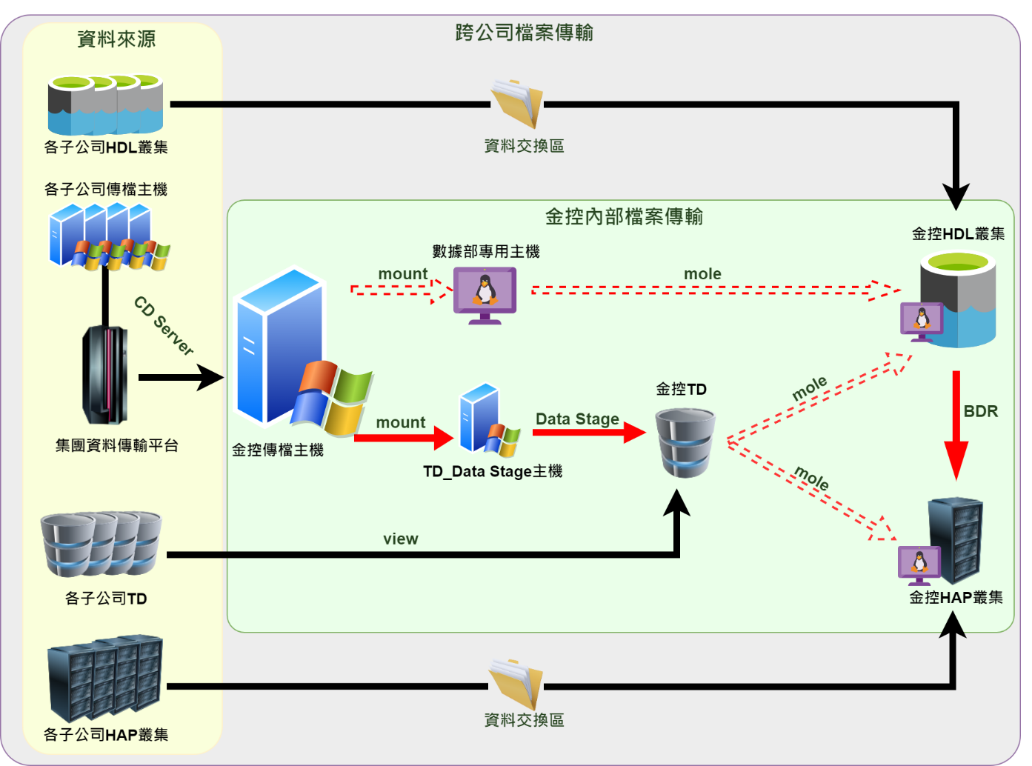
集團內資料傳輸路徑
3
傳輸路徑：
CD Server
Teradata
Hadoop
1
2
建置中
既有規劃
3

Slide 7
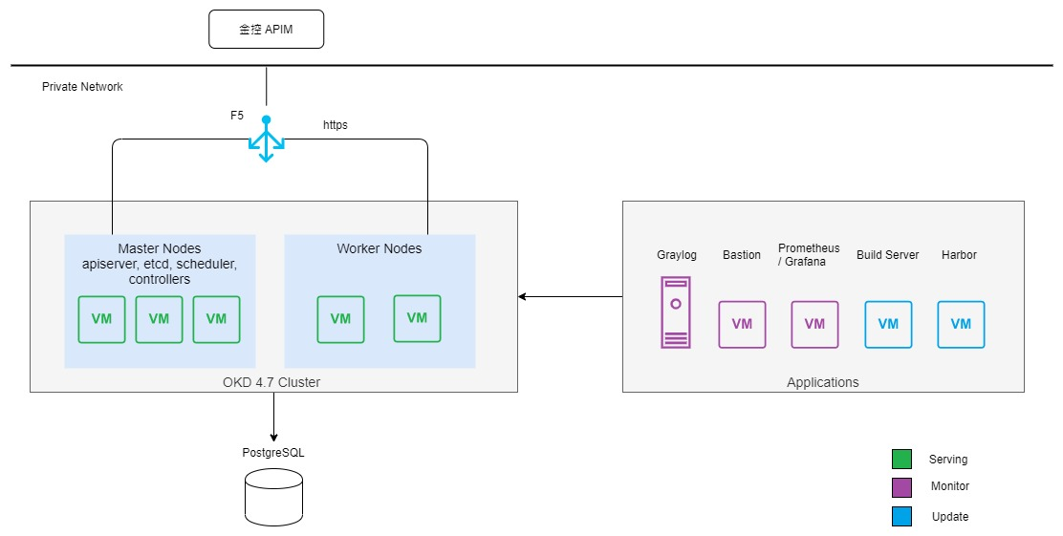


系統架構配置圖
OCP 4.7

Slide 8
系統防火牆需求
數據中台資料流出 :
金控 APIM
維運作業 :
金控 維運用 VDI (VDI_HOLDING_AP)
銀行 維運用 VDI
(VDI_AP)
OCP 4.7
版控作業 :
GitLab、銀行 TFS 系統
資料流入數據中台 :
金控 HDL (DataLake)

Slide 9
技術面審核(1/7)
系統資源評估
軟體規格需求
應用程式類型：N Tier
開發語言、環境、工具平台：Python3、OKD4.7、RHEL 8.3
負載平衡及容錯架構：F5 Load balancer
應用系統架構圖：如下頁
9

Slide 10
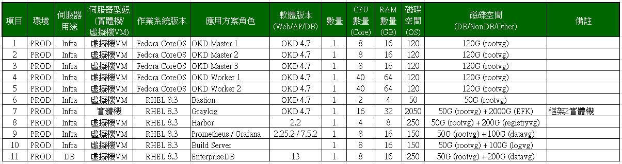
伺服器資源配置表 - PROD

Slide 11
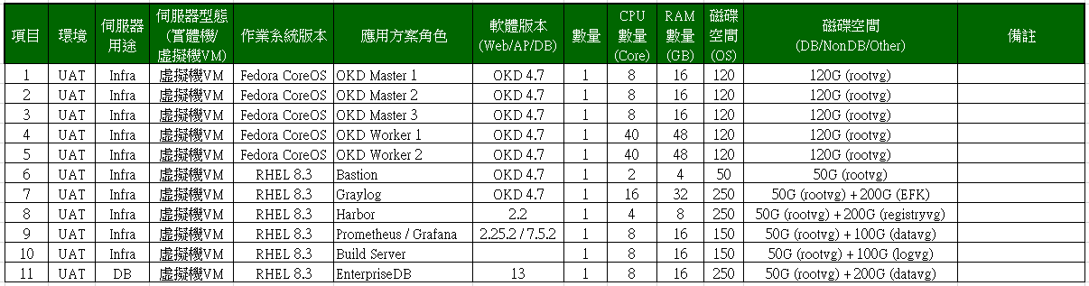
伺服器資源配置表 - UAT

Slide 12
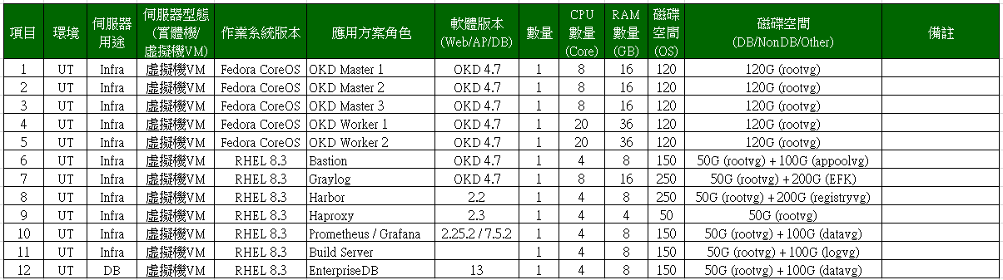
伺服器資源配置表 - UT

Slide 13
技術面審核(2/7)
系統資源評估
資料庫配置規劃
資料庫類型、版本、定序(或字元集)：Enterprise DB、13、charset: utf-8
資料庫使用架構：Standalone
資料庫容量規劃：100G
資料庫類型、存放類型：非帳務性交易、資料
資料庫權限設定：授權帳號可以進行讀寫功能
稽核工具：EDB Audit Logging functionality，可稽查連線記錄，登入失敗記錄，database object 異動記錄…等

Slide 14
技術面審核(3/7)
系統資源評估
硬體規格需求
如各環境(Prd/UAT/SIT/UT/DR)主機、伺服器相關設備配置(如機型、數量、CPU、RAM、磁碟機(SAN/NAS)等)
PRD/UAT: AP Node(8C/16G) * 5, AP Node(40C/64G) * 2, AP Node(2C/4G) * 1, AP Node實體(16C/32G) * 1, AP Node(4C/8G) * 1, DB Node(8C/16G) * 1
UAT: AP Node(8C/16G) * 5, AP Node(40C/48G) * 2, AP Node(2C/4G) * 1, AP Node(16C/32G) * 1, AP Node(4C/8G) * 1, DB Node(8C/16G) * 1
UT: AP Node(8C/16G) * 4, AP Node(20C/36G) * 2, AP Node(4C/8G) * 4, AP Node(4C/4G) * 1, DB Node(4C/8G) * 1
儲存空間
PROD：AP(1200GB), DB(250GB), AP(2050GB internal)
UAT：AP(1450G), DB(250G)
UT： AP(1600G), DB(150G)
作業系統平台、版本、 x86伺服器虛擬化管理平台(for VM)：RHEL、8.3、vSphere
系統架構配置圖：如P.6「系統架構配置圖」所示
中介系統連結
金控數據中台提供的數據服務經由金控APIM提供給子公司取用，API採用SSL進行加密、API調用會留下稽核軌跡

Slide 15
技術面審核(4/7)
系統資源評估
網路配置
網路使用需求，如（頻寬、使用者連線數、備援線路需求等）
頻寬：伺服器間10G，使用者端1G
使用者連線數：50
不需備援線路與通訊設備
系統連線架構：如P.6架構圖所示
網路架構圖：如P.6架構圖所示

Slide 16
技術面審核(5/7)
系統資源評估
各環境(PROD/UAT/SIT/UT/DR)容量及效能需求，如機櫃、記憶體、儲存空間、資料庫空間、網路頻寬等
PROD: 詳見P.7 「伺服器資源配置表 – PROD」
UAT: 詳見P.8 「伺服器資源配置表 – UAT」
UT: 詳見P.9 「伺服器資源配置表 – UT」
系統備份與備援規劃
無DR環境

Slide 17
技術面審核(6/7)
系統資源評估
新系統或受影響系統所需之軟硬體設備是否具備
需新採購一台框架二的實體機以佈建數據中台
需增加VMWare、Redhat OS、防毒軟體授權
需新採購EnterpriseDB (Postgre 13)
參考系統架構配置圖、應用系統架構圖、系統連線架構、網路架構圖

Slide 18
技術面審核(7/7)
系統資源評估
新專案/系統帶來之營運系統架構、資料架構、應用系統架構影響(包含應用系統間、資料庫、作業系統層、中介系統、硬體、網路設備間等)
新建系統，對現有系統無影響
參考系統架構配置圖、應用系統架構圖、系統連線架構、網路架構圖

Slide 19
維運面審核(1/3)
服務目錄之影響
APID異動申請 ：申請中 (電聯單單號)
服務目錄異動申請
需填欄位 | 異動類型 | 名稱 | 狀態 | 產品線 | 業務流程 | 業務服務 | 群組 | 系統名稱 | AP_ID | 所屬公司 | 服務對應直接影響或間接影響系統
 | 新增 | 金控數據中台_Data PaaS_Infra | 建置 | 數據分析/風險分析,Data Analysis/Risk Analysis | 金控國泰盾, Cathay Holdings Shield | 金控數據中台Infra | S3 | 金控數據中台Infra | MID-LX-XXX-01 | 國泰金控 | No
 | 新增 | 金控數據中台_Data PaaS_API | 建置 | 數據分析/風險分析,Data Analysis/Risk Analysis | 金控國泰盾, Cathay Holdings Shield | 金控數據中台Data/Model API | S3 | 金控數據中台API | MID-LX-OOO-01 | 國泰金控 | No
FHC-LX-MSP-01

Slide 20
維運面審核(2/3)
服務水準協議及內部作業水準協議之影響
是否需要新議定或修訂
SLA之服務說明
欄位 | 服務目錄 第一層 (業務產品線) | 服務目錄 第二層 (業務流程) | 業管單位 | 服務日 | 服務時間 | 服務說明 | 資訊服務負責人 | 資訊總處主要對應單位 | 資訊總處主要對應單位 | 連結之關係企業 | 備註
(請提供規劃的資訊) | 數據中台 | Infra、Data API、Model API | 數據生態發展部 | 週一~週五 | 08:50~17:30 | 提供加值數據及AI模型服務 | 金控數據生態發展部數據科技科科長 | 銀行中台發展部 | 銀行中台開發科 | 銀行

Slide 21
維運面審核(3/3)
系統效能或容量(例如，記憶體、儲存空間、資料庫、網路頻寬等)探討
效能或容量是否充足：需加購EnterpriseDB
短/中/長期維運是否會造成影響：無
資料庫瘦身(HouseKeeping)：超過5年的資料將清除
資料保存年限：5年
關聯式資料庫(Relational Database)是否有使用大型物件型別? 例:Oracle中BLOB、CLOB...等，SQL Server中varbinary(max)..等：無
系統監控納入集中監控平台(TrueSight) 規劃
與集中監控平台整合規劃：有
與集中監控平台測試規劃：有

Slide 22
資安面審核(1/2)
資訊安全控管
帳號權限管理異動
特權帳號配合行內規範納管
作業系統、資料庫安全性原則參數設定異動
作業系統依行內規範安全性原則參數設定
資料庫登入採用AES256加解密
防火牆存取政策修改
前端業務系統及子公司的業務中台以API經由443 port與金控數據中台溝通
防火牆異動將配合本行防火牆開通設定申請程序及規範
稽核軌跡設定異動
主機操作記錄導入LM，應用程式的操作記錄留存於數據中台的log
系統面、應用程式面安控管理
有 UT/UAT/PROD 三種環境，每個環境上版皆透過 TFS 組件及佈署，僅有資管人員可進行 PROD 環境佈署
授權認證機制
提供給子公司的API配合APIM的認證規劃，PostgreSQL採用AD認證服務性帳號

Slide 23
資安面審核(2/2)
個人資料保護
機密資料、含個人資料之備份與存放機制調整、保存年限是否需重新檢視及異動
數據中台間的資料傳輸皆為系統對系統直接傳輸，過程中不允許一般行員進入中台正式環境看到裡面的資料
已規劃個資之資料庫或報表列入資訊資產清冊個資註記
已規劃資料庫存取軌跡留存機制

Slide 24
問題與討論
Q&A

Slide 25
謝謝

